Slide 1
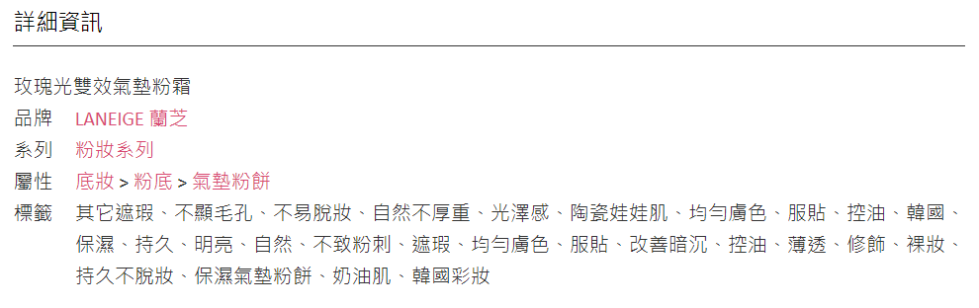
商品資料處理
網站資料結構

Slide 2
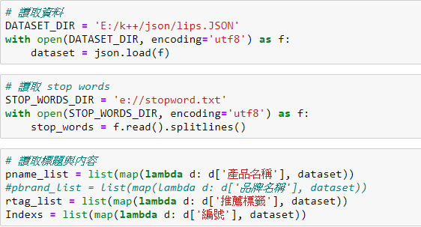
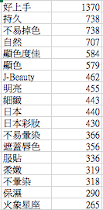
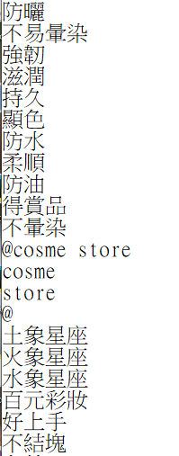
清理標籤+設定停用字
運用詞頻設定停用字典,將標籤清洗乾淨。

Slide 3
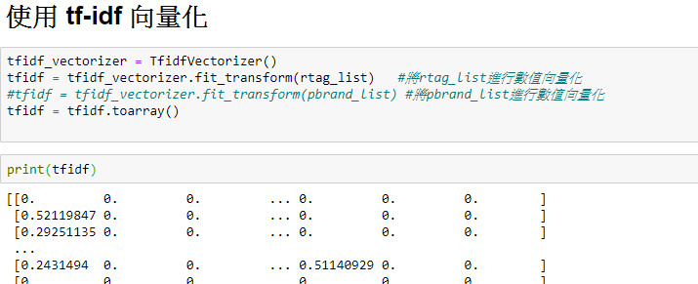
TF-IDF
選用原因：去除數量過多的標籤,是分群結果更清晰

Slide 4
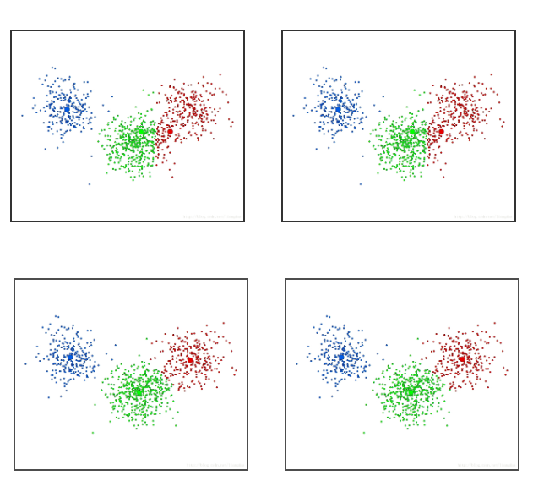
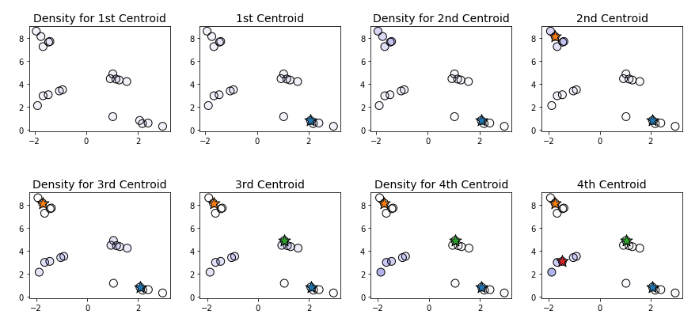
商品資料分群方法選擇
K-Means | K-Means++ | ISODATA
確認分群數目,隨機抓取與分群數目相同的中心點。 | 確認分群數目,隨機選取第ㄧ個點，選擇與第一點距離最遙遠的為第二中心點。 | 在k-means的基礎上 針對分群結果進行 ”合併”和”分裂”的操作。

Slide 5
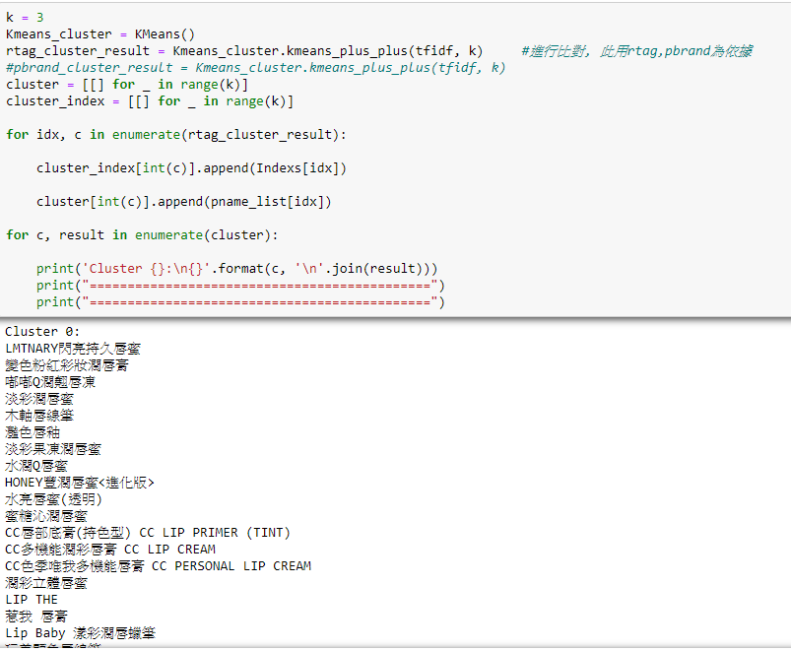
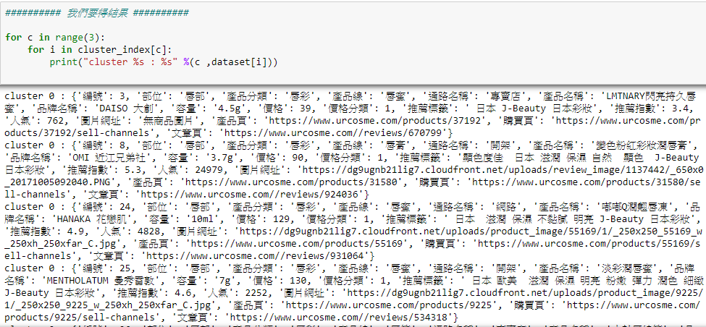
商品資料分群

Slide 6

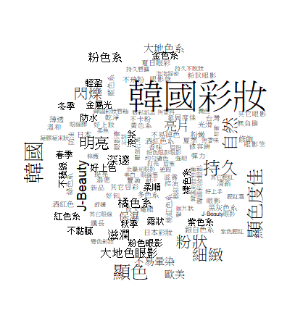
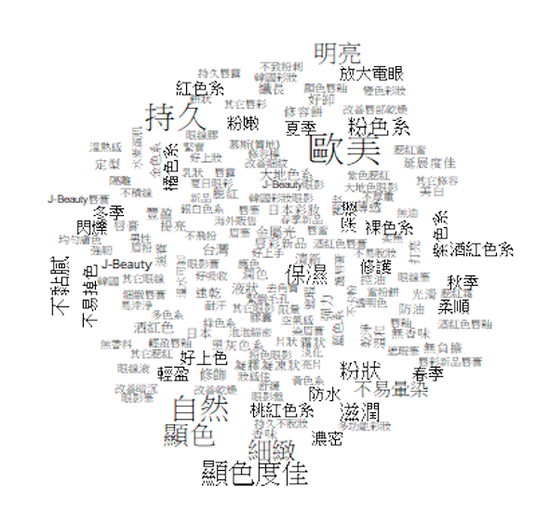
分群結果觀察-文字雲

